Slide 1
第一讲认识人工智能--人工智能主要流派
汇报人

Slide 2
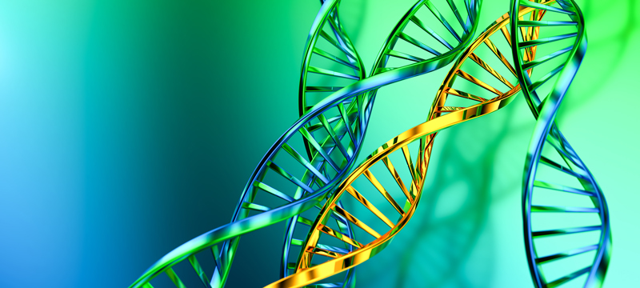




Agenda
01
03
05
人工智能概述
符号主义与规则基础
演化计算与智能代理
02
04
06
人工智能流派概述
连接主义的思维模式
人工智能的伦理与未来展望

Slide 3
人工智能概述
01

Slide 4
人工智能定义
人工智能的基本概念
人工智能，简称AI，是让机器模拟人类智能行为的技术，包括学习、推理和自我修正。其核心在于依据大量数据进行自我学习，并通过算法优化决策过程，增强自动化能力。
人工智能的发展历程
人工智能的发展历程可以追溯到20世纪50年代。起初以符号主义为主流，后来随着计算能力提升与数据爆炸，深度学习技术崛起，人工智能迎来了快速发展和广泛应用的新时期。
人工智能的意义
人工智能的意义深远，它不仅仅是技术革新，也将改变经济结构和社会形态。通过提高效率、降低成本，AI促进了生产力进步和社会发展，影响到我们生活的方方面面。

Slide 5
人工智能的应用领域
工业与制造中的应用
医疗健康领域的应用
AI在工业自动化中表现尤为突出，特别是在预测维护、生产优化和质量检测等方面。智能化工厂通过实时数据分析，显著提高了生产效率与安全性。
在医疗健康领域，AI通过图像识别技术提高了诊断准确率，同时机器学习帮助药物研发与个性化医疗方案的制定，为患者提供更为优质的服务。
生活中的人工智能
教育和娱乐领域
在家庭生活中，智能助手（如Alexa、Siri）和智能家居设备（如温控、安防系统）已逐渐普及，提升用户体验与生活便利性，促进了家居自动化。
教育中，AI已应用于个性化学习和智能辅导。而在娱乐行业，AI驱动的推荐系统及虚拟现实游戏改变了用户的消费方式与娱乐体验，增加了用户的参与感。

Slide 6
人工智能流派概述
02

Slide 7
人工智能流派分类
01
主流流派介绍
02
小众流派概述
03
2.1.3流派间的区别与联系
人工智能的主流流派包括符号主义、连接主义和基于规则的方法。每个流派针对不同问题的解决策略，各有所长，形成了丰富的研究体系。
除了主流流派，小众流派如演化计算和类脑计算也在进行探索。这些流派在特定的应用环境和理论框架下，展现了令人关注的潜力。
虽然各流派在方法论和实现机制上存在差异，但它们之间有着密切的联系。例如，连接主义的深度学习可以与符号主义的推理机制结合，提升综合智能水平。

Slide 8
人工智能流派的影响
对未来生活的影响
随着各流派的应用逐渐深入人类生活，未来的社会生活将呈现高度智能化、自动化的特点，带来生活方式的根本性变革。
社会经济影响
不同流派的 AI 技术提升了生产效率，推动了经济转型，在各行业创造了大量就业机会，也促使了新的商业模式的出现。
科技发展影响
AI流派的蓬勃发展为计算机科学及相关领域带来了新的机遇，促进了算法、硬件和数据技术的快速进步，推动了自主创新能力的提升。

Slide 9
符号主义与规则基础
03

Slide 10

符号主义的定义与特点
符号主义的基本理论
关键算法与模型
符号主义强调基于逻辑推理和知识表示，利用符号系统来描述和解决问题，通过明确的规则和逻辑结构实现智能现象。
符号主义中的关键算法包括专家系统、规划算法和演绎推理模型。这些算法习惯于处理结构性强且遵循明确规则的问题，表现出强大的决策能力。

Slide 11
规则基础方法
规则导向的决策
知识表示与推理机制
规则基础方法采用一系列预设规则对情况进行评估并做出决策，广泛应用于金融服务和法律系统，实现高效、透明的决策过程。
知识表示是将相关信息转化为机器可理解的形式，而推理机制则负责在此基础上进行有效推理，帮助解决问题，增强人工智能的智能水平。

Slide 12
连接主义的思维模式
04

Slide 13
神经网络基础
神经元的结构与功能
人工神经网络的演变
神经元是人工神经网络的基础单元，结构上包括输入、激活和输出。其功能通过模仿生物神经元的传递机制处理信息，实现复杂模式识别。
人工神经网络经历了从简单感知器到多层感知器的演变，随后通过引入卷积神经网络（CNN）和递归神经网络（RNN），拓宽了应用领域，极大提升了性能。

Slide 14
深度学习的应用
深度学习的关键技术
深度学习的实际案例
深度学习依赖大量数据和强大的计算能力，关键技术涵盖卷积、池化及反向传播算法，这些技术使得网络能够高效提取特征，实现精确建模。
深度学习在图像识别、自然语言处理和自动驾驶等领域表现出色，如Google的图像搜索和Tesla的自动驾驶系统，展现了强大的实用潜力。
01
02

Slide 15
演化计算与智能代理
05

Slide 16
演化计算简介
进化算法的原理
关键应用场景
进化算法模仿自然选择过程，通过种群的选择、交叉和突变，寻找最优解。它特别适合解决复杂、多维度的优化问题，广泛用于工程和经济领域。
演化计算在机器人设计、资源调度及金融投资策略优化等领域表明了良好的应用效果，能够高效适应动态变化的环境。

Slide 17
智能代理的角色
智能代理的功能
现实中的智能代理实例
智能代理是能够自主感知、决策及执行的系统，能够根据环境变化做出适应性反应，改进任务执行效率，提升用户体验。
现实中，智能代理的实例包括聊天机器人、自动客服和虚拟助手等，它们在提高服务质量及降低人力成本方面起到了重要作用。

Slide 18
人工智能的伦理与未来展望
06

Slide 19
人工智能的伦理问题
伦理困境与道德责任
数据隐私与安全性
随着AI技术的广泛应用，伦理困境逐渐显现，如算法偏见、决策透明性等问题，亟需人们深入探讨AI的发展与人类社会的道德责任。
数据隐私保护成为AI发展的重要议题，如何在确保技术创新与保护用户隐私之间取得平衡，是行业面临的重大挑战。
01
02

Slide 20
人工智能的未来发展
可能的技术变革
对社会的长期影响
未来人工智能有望在多模态学习、自我学习和情感计算等领域实现技术变革，提高智能化水平，增强人机交互的自然性。
人工智能的持续发展将可能重塑社会结构，影响就业市场与日常生活方式，理应引起广泛关注，推动政策与法规的跟进，以应对潜在的社会变化。

Slide 21
感谢聆听
汇报人

